Slide 1
НАПРАВЛЕНИЕ: «ЭКОНОМИКА»
ПРОГРАММЫ МАГИСТРАТУРЫ:
«МЕЖДУНАРОДНЫЕ ФИНАНСЫ И БАНКИ» и «ВНЕШНЕЭКОНОМИЧЕСКАЯ ДЕЯТЕЛЬНОСТЬ»
Открой Мир в одном университете!

Slide 2
Описание программы МФБ
Основная задача программы – знания и навыки, применяемые в сфере международного финансового бизнеса, а именно в банковской сфере, платежном бизнесе, в деятельности, связанной с фондовым рынком.
Все дисциплины имеют прикладную направленность.
Практика в ведущих консалтинговых компаниях и информационно-аналитических агентствах, международных банках и международных финансовых организациях.
Стажировки в финансовых компаниях и банках в международных финансовых центрах.

Slide 3
Преимущества обучения по программе «Международные финансы и банки»
Изучение двух иностранных языков
В рамках занятий проходят регулярные тренинги с ведущими специалистами российских и иностранных производственных и финансовых компаний.
Решение бизнес-кейсов.
Занятия со специалистами из ведущих российских и иностранных рекрутинговых агентств.
Зарубежные стажировки в компаниях Европы и банках и биржах в международных финансовых центрах Ближнего Востока

Slide 4
Условия приема
Прием ведется на дневное отделение. Зачисление на программу осуществляется на бюджетные и платные места по результатам вступительного междисциплинарного экзамена по направлению «Экономика», экзамен проводится в письменной форме (3 блока вопросов).
Для поступления на программу необходимо иметь: документ государственного образца о высшем образовании с соответствующим приложением к нему, подтверждающий Вашу квалификацию: бакалавра, специалиста или магистра.

Slide 5
Обучение по программе
ФОРМА ОБУЧЕНИЯ И СРОКИ:
ФОРМА ОБУЧЕНИЯ И СРОКИ:
2 года
220 000 ₽
МЕСТА ПРОХОЖДЕНИЯ ПРАКТИКИ:
ПРЕПОДАВАТЕЛЬСКИЙ СОСТАВ:
Министерство экономики и развития РФ, Министерство финансов, Торгово-промышленная палата РФ, Сбербанк, ВТБ, ВТБ Капитал и др.
Основную часть дисциплин ведут топ-менеджеры крупнейших российских и зарубежных компаний, при этом обладающие учеными степенями. В рамках теоретических дисциплин задействованы лучшие преподаватели, участники грантов, обладающие многочисленными публикациями.

Slide 6
Обучение по программе
В рамках занятий проходят регулярные тренинги и мастер-классы с ведущими специалистами российских и иностранных производственных и финансовых компаний. В ходе обучения по программе студенты изучают следующие специальные дисциплины:
Международная экономика
Международные финансы
Анализ и прогнозирование мировых товарных рынков
Международная торговля
Международный бизнес
Международные коммерческие операции
Финансирование международных проектов
Аналитические методы в международной логистике и управлении запасами
Прикладные аспекты инвестиционного анализа
Управление инвестиционным портфелем международных компаний
Микроэкономика
Макроэкономика
Финансовый менеджмент
Управление риском

Slide 7
Карьера и трудоустройство
Экономические, финансовые, маркетинговые и аналитические службы компаний, действующих на международных рынках, осуществляющих прямые зарубежные инвестиции, имеющих представительства, филиалы, дочерние и совместные предприятия за рубежом.
Органы государственной и муниципальной власти.
Академические и ведомственные научно-исследовательские организации.
Учреждения системы высшего и дополнительного профессионального образования.

Slide 8
Описание программы ВЭД
рамках магистерской программы «Внешнеэкономическая деятельность» осуществляется подготовка экономистов для работы в транснациональных корпорациях, на международных рынках.
Выпускники программы должны понимать макроусловия своего бизнеса, источники его глобальных конкурентных преимуществ, содержание и технологию, связанных с ним международных коммерческих операций, особенности организации внешнеэкономической деятельности, механику работы на международных рынках товаров, услуг и капитала, в совершенстве владеть как минимум двумя иностранными языками, профессионально разбираться в вопросах информационно-технологического обеспечения.
Такие специалисты, наряду с фундаментальной подготовкой в области мировой экономики, должны обладать компетенциями и в сфере международного бизнеса.

Slide 9
Преимущества обучения по программе «ВЭД»
Изучение двух иностранных языков, получение диплома переводчика и международных сертификатов.
Зарубежные стажировки в компаниях и банках Европы и Ближнего Востока.
Проектная деятельность под руководством представителей бизнеса из компаний-партнёров программы.
Занятия со специалистами из ведущих российских и иностранных рекрутинговых агентств.
Участие в деловых играх.

Slide 10
Условия приема Приём ведётся на дневное отделение. Зачисление на программу осуществляется на бюджетные и платные места по результатам вступительного междисциплинарного экзамена по направлению «Экономика», экзамен проводится в письменной форме (3 блока вопросов). Для поступления на программу необходимо иметь: документ государственного образца о высшем образовании с соответствующим приложением к нему, подтверждающий Вашу квалификацию: бакалавра, специалиста или магистра.

Slide 11
Сроки приёма документов Начало приёма документов - 19.06.2020 Завершение приёма документов 20 июля 2020 г. - от лиц, поступающих на места, финансируемые из средств федерального бюджета, по очной форме обучения 26 августа 2020 г. - от лиц, поступающих на места с оплатой стоимости обучения по очной форме обучения. Зачисление в магистратуру осуществляется по результатам междисциплинарного экзамена. Минимальный балл для поступающих на контрактную форму обучения – 30 баллов. Программы вступительных испытаний на сайте РУДН: http://admission.rudn.ru/MagExamsProg

Slide 12
Обучение по программе
ФОРМА ОБУЧЕНИЯ И СРОКИ:
ФОРМА ОБУЧЕНИЯ И СРОКИ:
2 года
260 800 ₽
МЕСТА ПРОХОЖДЕНИЯ ПРАКТИКИ:
ПРЕПОДАВАТЕЛЬСКИЙ СОСТАВ:
Министерство экономики и развития РФ, Министерство финансов, Торгово-промышленная палата РФ, OMК, Strauss Group, Normark, Российско-арабский деловой совет и др.
Основную часть дисциплин ведут топ-менеджеры крупнейших российских и зарубежных компаний, при этом обладающие учеными степенями. В рамках теоретических дисциплин задействованы лучшие преподаватели, участники грантов, обладающие многочисленными публикациями.

Slide 13
Обучение по программе
В рамках занятий проходят регулярные тренинги и мастер-классы с ведущими специалистами российских и иностранных производственных и финансовых компаний. В ходе обучения по программе студенты изучают следующие специальные дисциплины:
Международная экономика
Международные финансы
Анализ и прогнозирование мировых товарных рынков
Международная торговля
Международный бизнес
Международные коммерческие операции
Финансирование международных проектов
Аналитические методы в международной логистике и управлении запасами
Управление инвестиционным портфелем международных компаний
Микроэкономика (продвинутый уровень)
Макроэкономика (продвинутый уровень)
Эконометрика (продвинутый уровень)
Деловой английский язык

Slide 14
Области профессиональной деятельности выпускников
Выпускники программы способны осуществлять следующие виды профессиональной деятельности:
научно-исследовательскую;
проектно-экономическую;
аналитическую;
организационно-управленческую;
педагогическую.
Объектами профессиональной деятельности магистров являются поведение хозяйствующих агентов, прежде всего, действующих на зарубежных рынках, их затраты и результаты, международные коммерческие операции, функционирующие национальные и мировые рынки, финансовые и информационные потоки, производственные и научно-исследовательские процессы.

Slide 15
Карьера и трудоустройство
Студенты проходят практику в ведущих консалтинговых компаниях и информационно-аналитических агентствах, международных банках и международных финансовых организациях. Программа предусматривает стажировку в финансовых компаниях и банках в международных финансовых центрах.
Студенты проходят практику в ведущих консалтинговых компаниях и информационно-аналитических агентствах, международных банках и международных финансовых организациях. Программа предусматривает стажировку в финансовых компаниях и банках в международных финансовых центрах.

Slide 16
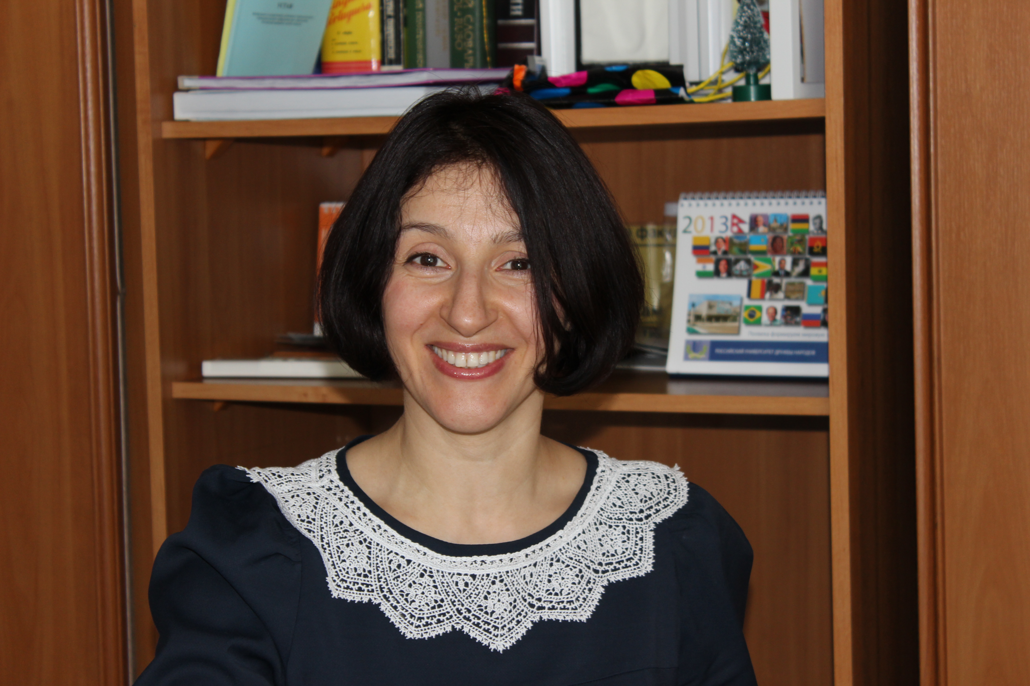
Контактная информация
Офис: Адрес: 117198, г. Москва,
ул. Миклухо-Маклая, д 6. каб. 336 Телефон: +7 (495) 787-38-03, доб. 11-91 www.imeb.ru E-mail: imeb@rudn.university
aydrus-ia@rudn.ru
Руководитель программы:
Айдрус Ирина Ахмед зейн к.э.н.

